Slide 1
卒業研究進捗報告
13x3015
岡本啓吾

Slide 2
今週の内容
・アルゴリズムについて

Slide 3
アルゴリズムについて
現在のアルゴリズム
適切な初期温度の設定が必要なアルゴリズム
目指すアルゴリズム
探索中に温度を自動調整するアルゴリズム

Slide 4
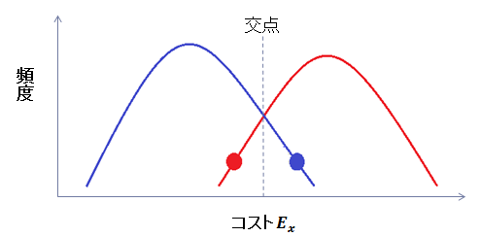

アルゴリズムについて
$Δ=(\frac{1}{T}−\frac{1}{T^{′}})(E^{′}−E)$とすると
$$P=\left\{\begin{aligned}1 Δ≤0 \\ \exp\left(−Δ\right) Δ>0\end{aligned}\right.$$
低温レプリカのコストが高温レプリカのコストよりも大きい場合に必ず解の交換を行う
低温レプリカ
高温レプリカ

Slide 5
アルゴリズムについて
温度ごとのコスト確率分布が近ければ解交換が起こりやすく、遠ければ起きにくい
頻度
頻度
コスト
コスト

Slide 6
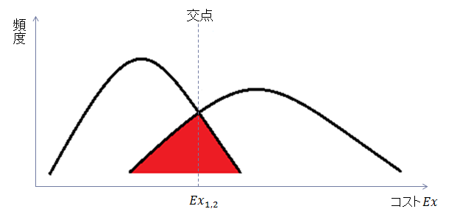
アルゴリズムについて
コスト確率分布が正規分布であるとして、2つのコスト確率分布の重なり具合を計算することで、その時の解交換の起こりやすさを予想する
低温レプリカ
高温レプリカ

Slide 7
アルゴリズムについて
計算した重なり率が設定した値になっていない場合、設定した値になるように高温レプリカの温度を変化させる
これをすべてのレプリカに対して行う
一定期間の探索ごとに温度調整を行うことでより効率の良い探索が行われるようにする

Slide 8
来週以降
実際にプログラムを組んでみる
・最低温度の再決定
・レプリカ数の検証
・アルゴリズムの改良案

